Slide 1
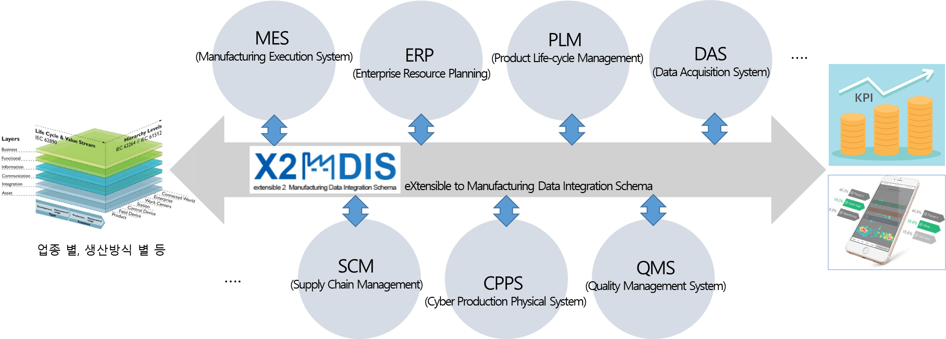

X2MDIS 있을 경우
포털
제조 빅데이터 플랫폼
CKAN Platform
DCAT (X2MDIS)
DCAT
DCAT
제조 빅데이터 센터
(X2MDIS)
(X2MDIS)
스토리지
스토리지
수요기업
DCAT
DCAT
DCAT
DCAT
DCAT
DCAT
X2MDIS
X2MDIS
X2MDIS
X2MDIS
X2MDIS
X2MDIS
…
…
…
…
…
…
…

Slide 2
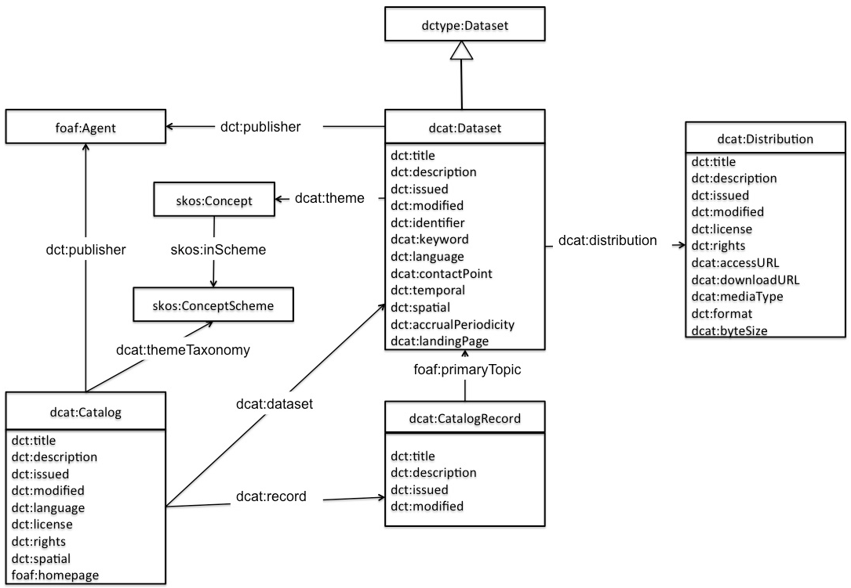
X2MDIS 없을 경우
포털
제조 빅데이터 플랫폼
CKAN Platform
DCAT (X2MDIS 기능대신)
DCAT
DCAT
(X2MDIS)
(X2MDIS)
제조 빅데이터 센터
스토리지
스토리지
수요기업
DCAT
DCAT
DCAT
DCAT
DCAT
DCAT
(X2MDIS)
(X2MDIS)
(X2MDIS)
(X2MDIS)
(X2MDIS)
(X2MDIS)
…
…
…
…
…
…
…

Slide 3
제조 빅데이터 플랫폼
CKAN 플랫폼 구축 (포털 내)
DCAT & CKAN API 연동
제조 빅데이터 센터
X2MDIS -> DCAT 재정의 또는 맵핑 or
DCAT 으로 카타로그 정의
수요기업

Slide 4
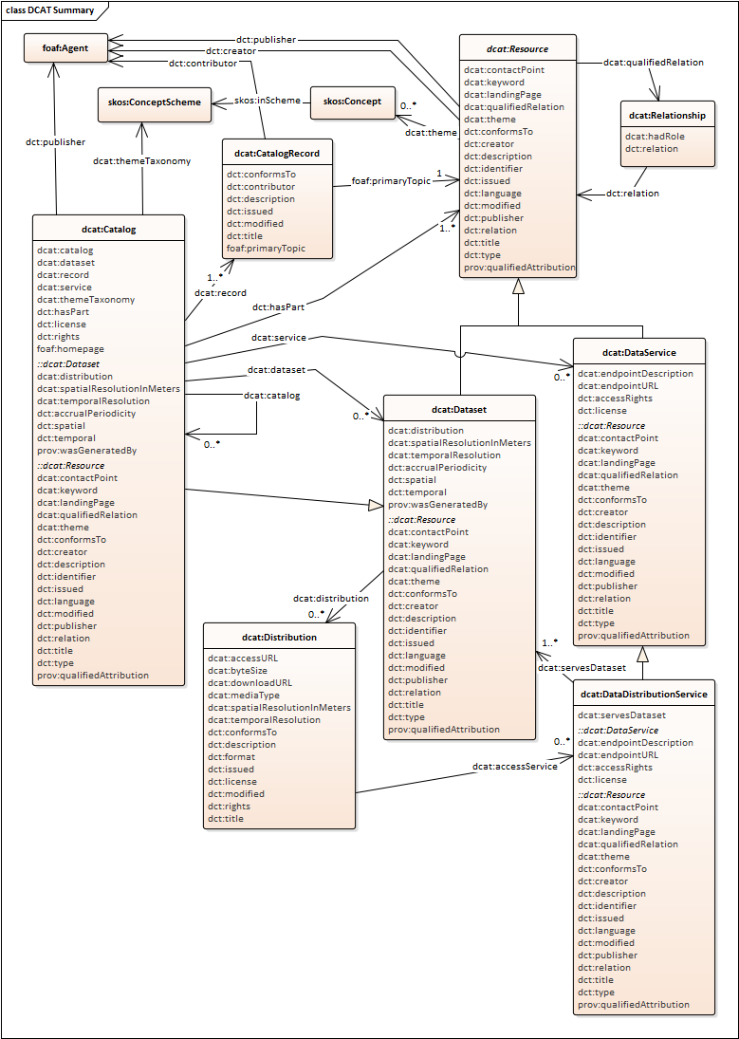
DCAT
DCAT 은 웹 상에 산재되어 있는 데이터 카탈로그 간 상호 운영성 촉진을 위해 개발된 RDF Vocabulary 표준입니다. 데이터 카탈로그의 기술을 위해 DCAT 을 사용하게 되면 다음과 같은 점들이 좋습니다. 1) 다양한 데이터 카탈로그의 메타데이터를 쉽게 사용하고 융합할 수 있습니다. 2) 웹 상에서 데이터가 쉽게 찾아질 수 있습니다. 3) 분산되어 있는 다양한 데이터를 데이터 카탈로그의 관리를 통해 접근할 수 있습니다. 4) 동일한 쿼리와 구조로 다양한 데이터에 접근할 수 있습니다.
그림은 2019년 3월 8일자로 업데이트 된 DCAT Class 구조를 나타낸 그림입니다. 데이터 리소스 뿐만 아니라 데이터 카탈로그, 데이터셋, 데이터 서비스 및 데이터 배포까지 다양한 클래스 및 클래스 간의 관계를 묘사하고 있습니다.
DCAT 은 위와 같은 다양한 장점을 제공해주고 있지만 현재까지 완벽히 정의된 표준은 아니며 지속적으로 변화하고 있습니다. 다만 다양한 데이터의 효율적 기술과 통합이라는 목표 아래에 더욱 더 발전하는 것을 보았을 때 미래에는 DCAT 표준을 이용하여 웹 상에 데이터를 접근할 수 있는 기대를 해볼 수 있습니다.
PS) https://en.wikipedia.org/wiki/RDF_Schema

Slide 5

제조
빅데이터
플랫폼 배너
DATA Catalogue
데이터 검색….
Data Set
업종별 데이터
MES
기계부품 조립
전자부품 조립
PCB제작
뿌리업종
정밀가공
사출성형
제약
화학
화장품
패션
가공식품
생산관리
자재관리
설비관리
…
데이터 검색….
2,958 datasets found
Order by
게시날짜
SCM
게시날짜
관련성
인기있는
오름차순
내림차순
자제(발주)
납품관리
수주관리
…
ERP
생산관리 현황
고객의 요구를 만족시키기 위해 생산의 여러가지 요소(사람, 물건, 설비, 자금, 정보)를 효율적으로 운용하여 이익을 올리고, 사업의 지속과 확장을 위한 ‘관리’의 총칭입니다.
회계관리
인사관리
영업관리
…
MES
QMS
자재관리 현황
생산에 필요한 여러 가지 자재를 합리적으로 관리하여 생산을 지원하는 '관리’의 총칭입니다.
부적합관리
협력사관리
클레임관리
…
MES
DAS
설비관리 현황
고정자산 회계에서 분류되는 토지,건물, 구축물, 기계 및 장치, 차량 운반구,선반, 공구 및 기구 그리고 비품 등을 총칭 총칭입니다.
CPPS
MES
파일형식
.
홈 | 이용약관 | 개인정보처리방침 | 신고 | 저작권정책 | 이메일주소 무단수집 거부
제조빅데이터 : 주소
관련사이트 바로가기 ▽
Copyright xxxxxxx xxxxxx. All rights reserved.

